Slide 1
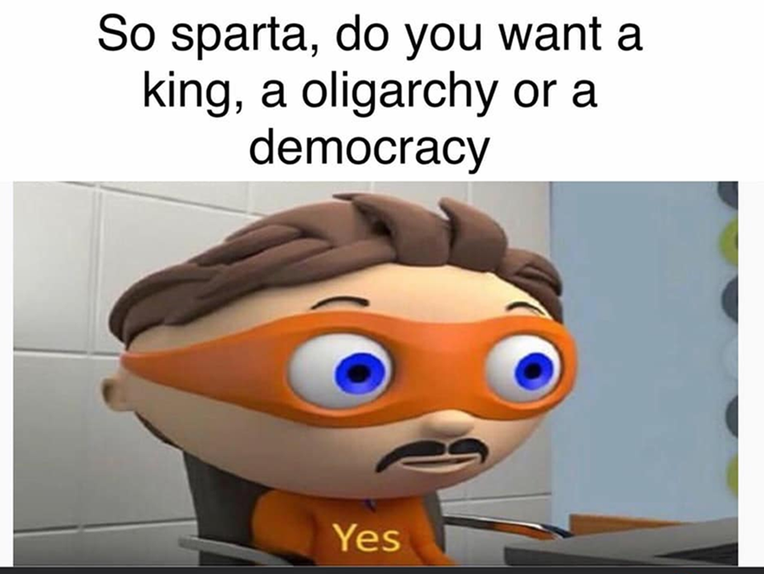
Το σπαρτιατικο πολιτευμα
Μια ολιγαρχική πολιτεία ομοίων

Slide 2
Η δημιουργία της πόλεως
Η πόλις της Σπάρτης άρχισε να δημιουργείται στα τέλη του 9^{ου} αι. π.Χ.
Με τον συνοικισμό (συνένωση) 5 αγροτικών οικισμών.
2 βασιλείς, ισόβιοι και κληρονομικοί
Προέρχονταν από τα γένη των Ευρυποντιδών και των Αγιαδών.
Η έλλειψη ζωτικού χώρου οδήγησε σε εισβολές στη Μεσσηνία (όχι αποικισμός).
Προσάρτησαν τη Μεσσηνία (τέλη 8^{ου} αι.)
Η μισή διαιρέθηκε σε κλήρους που μοιράστηκαν στους πολίτες της Σπάρτης.
Η άλλη μισή αφέθηκε στους Μεσσηνίους, που έγιναν περίοικοι
Δεν είχαν πολιτικά δικαιώματα
Πλήρωναν φόρο υποτελείας στους Σπαρτιάτες.

Slide 3
Η Σπάρτη τον 8^{ο} αιώνα π.Χ.
Εξεγέρσεις Μεσσηνίων και φτωχών Σπαρτιατών.
Μόνιμη παρουσία στρατού στη Μεσσηνία.
Ο στρατός έγινε ο κύριος παράγοντας για την επιβίωση της Σπάρτης.
Απαρτιζόταν από τους οπλίτες, που διεκδικούσαν συμμετοχή στο πολίτευμα.
Μόνον οι οπλίτες (ὅμοιοι) θα είναι πολίτες.
Τα αριστοκρατικά γένη διεκδικούσαν μερίδιο εξουσίας.
Η ανάγκη δημιουργίας πολιτειακών κανόνων οδήγησε στη θέσπιση της νομοθεσίας του Λυκούργου.

Slide 4
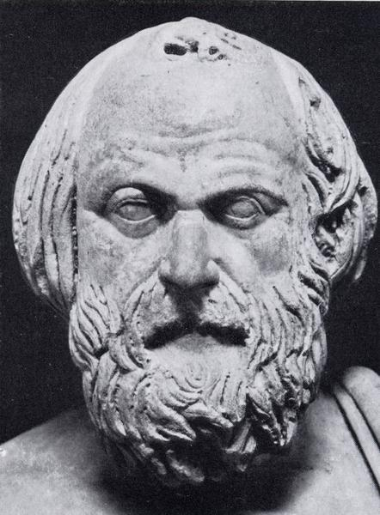
Λυκούργος, 8^{ος} - 7^{ος} αι.
Ο νομοθέτης της Σπάρτης, πρόσωπο μεταξύ μύθου και ιστορικότητας
Οι πληροφορίες για τον βίο του είναι ελάχιστες.
Κατά την παράδοση, ήταν ο δημιουργός του σπαρτιατικού πολιτεύματος.
Με την Μεγάλη Ρήτρα θέσπισε τους βασικούς πολιτειακούς θεσμούς της Σπάρτης

Slide 5
Η νομοθεσία του Λυκούργου
Στόχος του η πολιτική μεταρρύθμιση για να εδραιώσει θεσμικά την αριστοκρατία
Απέναντι στο λαό
Απέναντι στους 2 βασιλείς.
Η νομοθεσία του είχε τη μορφή χρησμού από το μαντείο των Δελφών (ρήτρα).
Η θεϊκή συναίνεση ενίσχυσε τη νομοθεσία.
Η νομοθεσία του Λυκούργου επιβλήθηκε μέσα από συγκρούσεις.

Slide 6
Η Μεγάλη Ρήτρα (Πλούταρχος, Βίος Λυκούργου 6)
Διὸς Σκυλλανίου καὶ Ἀθανᾶς Σκυλλανίας ἱερὸν ἱδρυσάμενον, φυλὰς φυλάξαντα καὶ ὠβὰς ὠβάξαντα, τριάκοντα γερουσίαν σὺν ἀρχαγέτας καταστήσαντα, ὥρας ἐξ ὥρας ἀπελλάζειν μεταξὺ Βαβύκας τε καὶ Κνακιῶνος, οὕτως εἰσφέρειν τε καὶ ἀφίστασθαι, δάμω δ’ἀγορὰν ἤμην καὶ κράτος.
Να ανεγείρεις ιερό του Σκυλλανίου Διός και της Σκυλλανίας Αθηνάς,
Να συγκροτήσεις τον πληθυσμό σε φυλές και ωβές,
Να εγκαταστήσεις γερουσία από τριάντα μέλη περιλαμβάνοντας τους (δύο) βασιλείς.
Από εποχή σε εποχή να συγκαλείς την απέλλα στο χώρο μεταξύ Βαβύκας και Κνακιώνος.
Με αυτό τον τρόπο να εισάγονται οι προτάσεις και να διεκπεραιώνονται.
Ο λαός (δᾶμος) να έχει συνέλευση και εξουσία (κράτος).

Slide 7
Το σπαρτιατικό πολίτευμα σύμφωνα με την Μεγάλη Ρήτρα
Ίδρυση δύο ιερών.
Υποδιαίρεση πολιτών σε φυλές και ωβάς.
Δημιουργία της ανώτατης αρχής της Γερουσίας με 30 μέλη
Απαρτίζεται από 28 γέροντες + 2 βασιλείς.
Σύγκληση συνέλευσης των πολιτών στις εορτές του Απόλλωνα.
Οι προτάσεις εισάγονταν από τη Γερουσία στη συνέλευση των ομοίων (Απέλλα).

Slide 8
Οι Όμοιοι
Οι όμοιοι (πολίτες)
Μόνον αυτοί έχουν πολιτικά δικαιώματα
Συμμετέχουν στα συσσίτια και στην σπαρτιατική πολεμική αγωγή
Συμμετέχουν στην Απέλλα
Μπορούν να εκλεγούν μέλη της Γερουσίας
Μπορούν να εκλεγούν Έφοροι

Slide 9
Οι περίοικοι
Οι περίοικοι κατοικούσαν σε κοινότητες εκτός πόλεως.
Ήταν ελεύθεροι άνθρωποι (όχι δούλοι).
Δεν είχαν όμως πολιτικά δικαιώματα
Ασχολούνταν με το εμπόριο, τη ναυτιλία, τη βιοτεχνία.
Υπηρετούσαν υποχρεωτικά στο σπαρτιατικό στρατό.
Πλήρωναν φόρο υποτέλειας στη Σπάρτη.

Slide 10
Οι είλωτες
Οι είλωτες ήταν απόγονοι των αγροτών και τεχνιτών που παρείχαν εξαρτημένη εργασία.
Ήταν δούλοι που ανήκαν στο δημόσιο.
Είχαν κάποια ιδιωτικά δικαιώματα (περιουσιακά, οικογενειακά).
Καλλιεργούσαν τους κλήρους των ομοίων, αποδίδοντάς τους το ήμισυ της παραγωγής.
Δεν μπορούσαν να εγκαταλείψουν το χωράφι που καλλιεργούσαν.
Οι όμοιοι μπορούσαν να τους σκοτώνουν ατιμώρητα.

Slide 11
Μεταγενέστερες τροποποιήσεις της Μεγάλης Ρήτρας
Στα τέλη του 8^{ου} –αρχές του 7^{ου} αι. π.Χ. οι βασιλείς Πολύδωρος και Θεόπομπος έκαναν δύο σημαντικές τροποποιήσεις στη Μεγάλη Ρήτρα:
1. Δημιούργησαν ένα ακόμη πολιτειακό όργανο, την αρχή των πέντε Εφόρων.
2. Υποβάθμισαν το ρόλο της Απέλλας.
Σύμφωνα με προσθήκη στη Μεγάλη Ρήτρα, η Γερουσία και οι Βασιλείς δεν δεσμεύονται από τις «μη ορθές» (σκολιαὶ) αποφάσεις της Απέλλας.
Συνεπώς μπορούν να αγνοήσουν τη γνώμη της Απέλλας και να ενεργήσουν διαφορετικά.

Slide 12
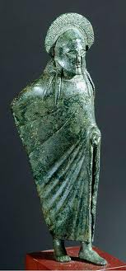
Πολιτειακά όργανα της Σπάρτης
Δύο βασιλείς
Γερουσία (28 γέροντες)
Πέντε Έφοροι
Απέλλα
Ιδιόρρυθμο ολιγαρχικό πολίτευμα
προσανατολισμένο στον πόλεμο.
Ο πολίτης είναι κυρίως στρατιώτης.

Slide 13
Οι δύο βασιλείς
Κληρονομικοί, προέρχονται από τα δύο αρχαία γένη.
Η θητεία τους είναι ισόβια.
Ορκίζονταν ότι θα βασιλεύουν τηρώντας τους νόμους της πόλεως.
Οι εξουσίες των βασιλέων ελαττώθηκαν αργότερα, όταν δημιουργήθηκε η αρχή των πέντε εφόρων.

Slide 14
Αρμοδιότητες των 2 βασιλέων
Είχαν την αρχηγία του στρατού στον πόλεμο (ἀρχαγέται)
Την αναλάμβαναν εναλλάξ.
Είχαν ιερατικά καθήκοντα:
Πρωτοκαθεδρία σε δημόσιες θυσίες και τελετές, φύλασσαν τους χρησμούς
Συμμετείχαν στη Γερουσία
Διαβουλεύσεις για τα πολιτικά ζητήματα
Κατάρτιση νομοσχεδίων.
Είχαν περιορισμένες δικαστικές αρμοδιότητες:
Επιδίκαζαν τις επικλήρους κόρες στον δικαιούχο συγγενή, επέβλεπαν τη νομιμότητα στις υιοθεσίες, εκδίκαζαν υποθέσεις που αφορούσαν σε δημόσιους δρόμους.

Slide 15
Η γερουσία
Αποτελείται από 28 γέροντες.
Εκλέγονταν με ισόβια θητεία
Μεταξύ των πολιτών που είναι άνω των 60
Κριτήριο: η αρετή και η σωφροσύνη
Εκλέγονταν από την απέλλα δια βοής.
Δεν λογοδοτούν για τον τρόπο άσκησης της αρχής τους

Slide 16
Αρμοδιότητες της Γερουσίας
Από κοινού με τους 2 βασιλείς, λάμβανε αποφάσεις για τα κυριότερα ζητήματα της πόλεως.
Συγκαλούσε την Απέλλα όποτε προέκυπτε ζήτημα.
Ετοίμαζε και εισηγούνταν τις προτάσεις νόμου.
Είχε δικαστικά καθήκοντα:
Ανθρωποκτονίες
Άλλες σοβαρές ποινικές δίκες.
Μετά την δημιουργία της αρχής των 5 Εφόρων, μοιράστηκε την εξουσία με αυτούς.

Slide 17
Οι πέντε έφοροι
Είναι αρχή μεταγενέστερη του Λυκούργου.
Δημιουργήθηκε από τους βασιλείς Πολύδωρο και Θεόπομπο μετά τον Α΄ Μεσσηνιακό πόλεμο.
Οι Έφοροι εκλέγονταν μεταξύ όλων των πολιτών.
Η θητεία τους ήταν για ένα έτος.
Εκλέγονταν από την Απέλλα, δια βοής.
Ήταν η ανώτατη εξουσία της Σπάρτης.

Slide 18
Δικαιοδοσίες των 5 Εφόρων
Είχαν τη διοίκηση της πόλεως.
Κήρυσσαν πόλεμο και συνήπταν ειρήνη.
2 Έφοροι ακολουθούσαν τον βασιλέα στις εκστρατείες.
Έδιναν εντολή για την κρυπτεία και την εξόντωση των ειλώτων.
Είχαν δικαστική αρμοδιότητα για όλες τις ιδιωτικές υποθέσεις.
Δέχονταν όλες τις καταγγελίες και διενεργούσαν ανακρίσεις.
Δίκαζαν τον βασιλέα μαζί με τη γερουσία και τον άλλο βασιλέα. Επέβαλλαν πρόστιμο στους βασιλείς.
Έλεγχαν τους κατώτερους άρχοντες.
Έδιναν λόγο μόνο στους διαδόχους τους Εφόρους.

Slide 19
Η Απέλλα
Είναι η συνέλευση όλων των σπαρτιατών πολιτών (ομοίων).
Προϋποθέσεις συμμετοχής των ομοίων:
Να είναι άνω των 30 ετών.
Να μπορούν να συνεισφέρουν οικονομικά στα συσσίτια.
Η σημασία της στο σπαρτιατικό πολίτευμα ήταν μικρή.
Οι αρμοδιότητες της Απέλλας ήταν περιορισμένες.

Slide 20
Αρμοδιότητες της Απέλλας
Η κύρια αρμοδιότητά της ήταν να εκλέγει τους γέροντες και τους εφόρους.
Αποφάσιζε για πόλεμο και ειρήνη.
Η ψηφοφορία γινόταν δια βοής.
Αποφάσιζε μόνον υπέρ ή κατά της πρότασης των γερόντων ή εφόρων.
Οι πολίτες δεν έπαιρναν το λόγο, δεν συμμετείχαν στη συζήτηση, δεν μπορούσαν να προτείνουν νόμο.

Slide 21
Η ισότητα των ομοίων
Οι όμοιοι αποτελούσαν μια μικρή κλειστή ομάδα πολεμιστών.
Η στρατιωτική αγωγή ήταν υποχρεωτική από το νόμο.
Από 20 ετών συμμετοχή στα καθημερινά συσσίτια.
Στα 30 έτη έπρεπε να νυμφευθούν.
Απαγορευόταν οποιαδήποτε εργασία.
Το σύστημα των κλήρων:
Αρχικά μοιράστηκαν 8000 ίσοι κλήροι γης στους όμοιους πολίτες
Οι κλήροι καλλιεργούνται από τους είλωτες, ώστε οι πολίτες να ασχολούνται μόνο με τον πόλεμο.
Μετά από δύο αιώνες η γη συγκεντρώθηκε στα χέρια λίγων οικογενειών.
Τον 3^{ο} αιώνα ο βασιλιάς Άγις επιχείρησε αναδιανομή, αλλά απέτυχε.

Slide 22
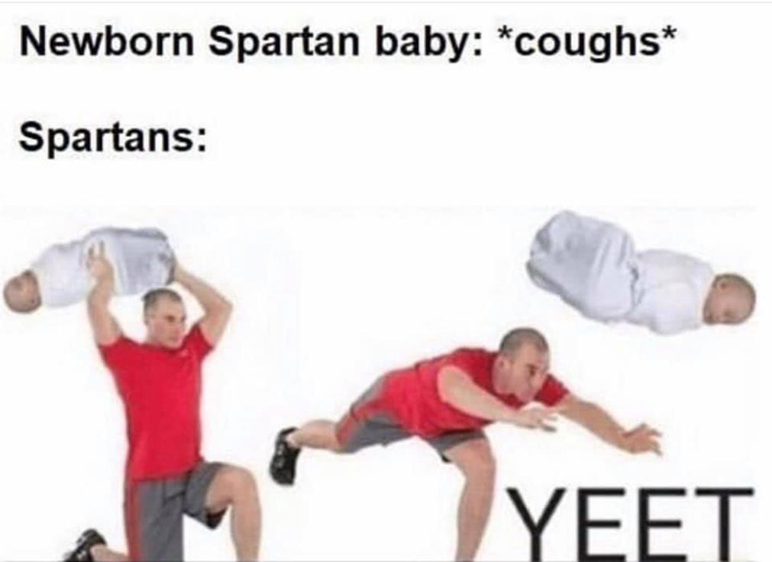
Η σπαρτιατική εκπαίδευση
Από 7 ετών τα παιδιά των ομοίων εντάσσονταν στη σκληρή στρατιωτική αγωγή.
Ασκήσεις σωματικής και ψυχικής αντοχής.
Κρυπτεία (φόνος είλωτα).
Όσοι αποτύγχαναν, έχαναν
τα δικαιώματα του πολίτη.
Στα 18 κατατάσσονταν στο
στρατό.
Συνέχιζαν να εξασκούνται
καθημερινά μέχρι τα 60.

Slide 23
Τα συσσίτια
Όλοι οι όμοιοι μετά τα 18 έπρεπε να σιτίζονται καθημερινά στα δημόσια συσσίτια.
Απαγορευόταν να δειπνούν στο σπίτι τους.
Η διατροφή ήταν λιτή, οι μερίδες ίσες για όλους.
Συμβόλιζαν την ισότητα μεταξύ τους.
Όλοι έπρεπε να συνεισφέρουν.
Ήταν χώρος αναπαραγωγής των αξιών και της ιδεολογίας της Σπάρτης.

Slide 24
Οι υπομείονες
Οι όμοιοι που έχαναν τα πολιτικά τους δικαιώματα υποβιβάζονταν στην κατηγορία των υπομειόνων.
Λόγοι υποβιβασμού:
Οι νέοι που δεν κατάφερναν να ολοκληρώσουν την εκπαίδευση.
Όσοι έδειχναν δειλία στον πόλεμο.
Όσοι δεν μπορούσαν να συνεισφέρουν στα συσσίτια.
Συχνά ο υποβιβασμός ήταν ομαδικός, όταν υπήρχε φόβος εξέγερσης.
Έχαναν τα πολιτικά και τα αστικά τους δικαιώματα.

Slide 25
Οι «μικρές Ρήτρες»
Νομοθετικές διατάξεις που αποδίδονται στο Λυκούργο:
Απαγορεύεται η χρήση γραπτών νόμων.
Απαγορεύεται η χρήση χρυσών και αργυρών νομισμάτων.
Απαγορεύεται η εκστρατεία εναντίον των ίδιων εχθρών.

Slide 26
Η νομοθεσία για την οικογένεια
Στόχος η ενίσχυση των οίκων και η αντιμετώπιση του δημογραφικού προβλήματος.
Προβλεπόταν αγωγές εναντίον όσων:
Έμεναν ανύπαντροι
Νυμφεύονταν σε μεγάλη ηλικία
Συνήπταν γάμο με γυναίκα που δεν ήταν κόρη ομοίου.
Τα κορίτσια έπρεπε να γυμνάζονται για να φέρουν στον κόσμο υγιή παιδιά.
Οι γυναίκες επιτρεπόταν να τεκνοποιούν και με άλλους άνδρες, με τη συγκατάθεση του συζύγου τους.
Φοροαπαλλαγή για τρίτεκνους και πολύτεκνους.
Νομοθεσία για περιορισμό του πένθους.

Slide 27
Η σπαρτιατική ευνομία
Η σπαρτιατική πειθαρχία και υποταγή του κάθε πολίτη στους νόμους εγκωμιάστηκε συχνά.
Όχι μόνο από ολιγαρχικούς, αλλά και από δημοκρατικούς.
Κυρίως επειδή η Σπάρτη απέφυγε την τυραννίδα.
Πρωτεργάτης της εξιδανίκευσης της σπαρτιατικής Ευνομίας ήταν ο Πλάτων.
Θεωρία περί μικτής πολιτείας ως του ιδανικού τρόπου διακυβέρνησης:
Αριστοτέλης, Πολύβιος, Πλούταρχος.
Οι νόμοι και το πολίτευμα έμειναν αμετάβλητα επί αιώνες.

